Slide 1

Mask Scoring R-CNN
汤家威
2020.10.13

Slide 2
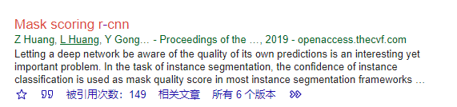
阅读论文
Mask Scoring R-CNN
这篇论文来自一名华中科技大学硕士生，并拿下了计算机视觉顶会CVPR 2019的口头报告。

Slide 3
Mask Scoring R-CNN
Mask R-CNN算法是何凯明在2017年提出的，它不在仅仅是一种目标检测的算法，更可以看作是一个通用实例分割架构，可以用来做目标分类和目标检测，还可以用来做语义分割、实例分割、人体姿势识别（通过目标关键点检测实现）等多种任务。Mask R-CNN提出的当时，在COCO图像实例分割任务上超越了当时的其他所有算法。
而本次汇报的论文是在Mask R-CNN的基础上提出了一种给算法的“实例分割假设”打分的方法，来提高实例分割模型的性能。而通过实验证明在COCO数据集上的表现结果超越了Mask R-CNN。

Slide 4
Mask Scoring R-CNN
如图1所示，MaskRCNN中存在问题在于，杂乱、遮挡的数据但评分仍很高。利用MS RCNN可以更准确地反应分割的质量。

Slide 5
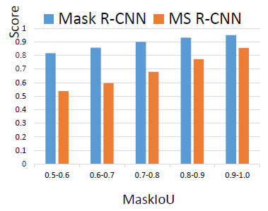
Mask Scoring R-CNN框架

Slide 6
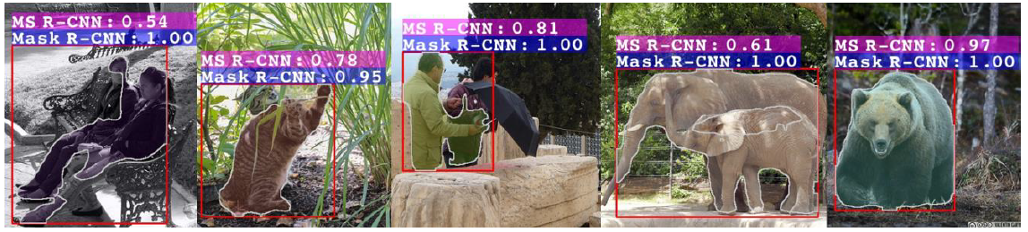
Mask Scoring R-CNN
MaskRCNN中存在问题在于，杂乱、遮挡的数据但评分仍很高。
可以看到在Mask R-CNN中，分类得分很高，mask质量却很不尽人意。
第一张图片男人左侧身子mask没有覆盖，女人的腿mask缺失；
第二张图片猫的头mask没有覆盖；
第三张图像小象的mask只有一点点；
第四张图片红色衣服的人mask残缺。
说明mask的质量和分类的质量在mask-rcnn中并没有很好的关联。
如果一个实例分割没有合适的打分，它很可能被看做false positive或false negative，结果就是会导致AP下降

Slide 7
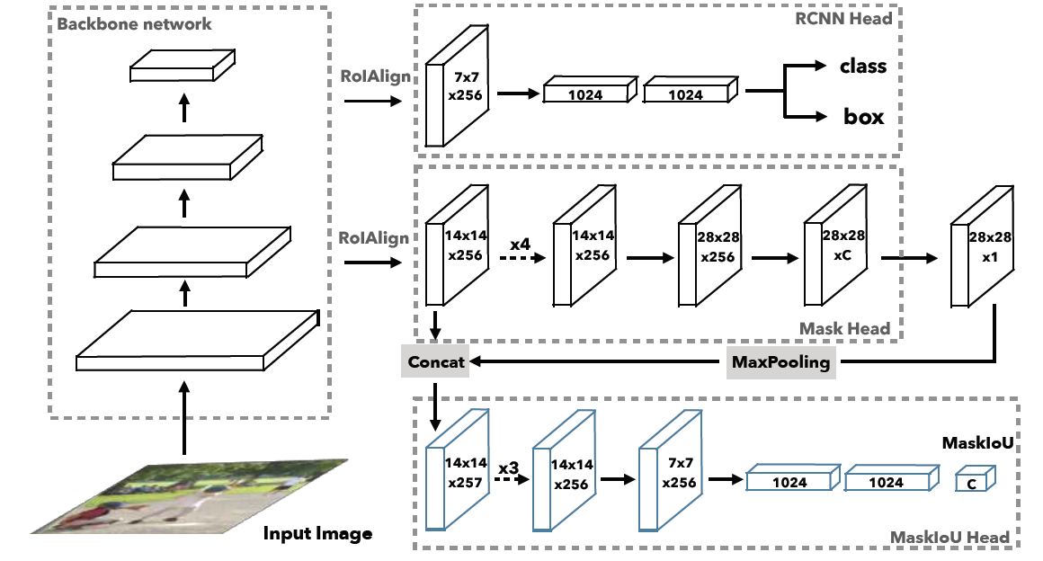
MS R-CNN模型
Mask R-CNN
MS R-CNN
MaskIoU Head
MS R-CNN与Mask R-CNN模型的区别在于MS R-CNN添加了MaskIoU Head，他的作用是将实例特征与预测Mask一起作为输入，预测输入Mask与ground truthMask之间的IoU。
MaskIoU head由4个卷积层和3个全连通层组成。使用的损失函数是均方差函数（MSE）。
MS-RCNN的结构主要是在MASK-RCNN上发展过来的，简单回顾一下整个结构，首先是一个FPN多层提取特征（虽然没有画出来，但是我相信他是这么做的），然后通过anchor与nms提取出一系列的proposals，之后通过ROI ALIHN对齐，然后后面接class，box，mask以及maskiou各个分支。主要就是将mask分支的输入和输出concat之后，输入一个新的分支，成为maskiou，结构如其名，用来预测mask与background之间的IOU的。

Slide 8
Mask Scoring R-CNN框架
在Mask Rcnn中，计算loss的方式是：
L = Lcls + Lbox + Lmask
也就是

Slide 9
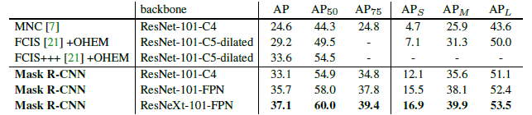
实验
作者所有实验都是在COCO数据集上进行的，对象类别为80个。对结果测试的指标是AP（平均精确率）。
其中MNC和FCIS分别是2015年和2016年COCO实例分割大赛的冠军。
Mask R-CNN在没有使用任何技巧的情况下，不论搭配表中的这几中主干网络，在平均准确率上均超越了MNC和FCIS。可见Mask R-CNN算法的优越性。

Slide 10
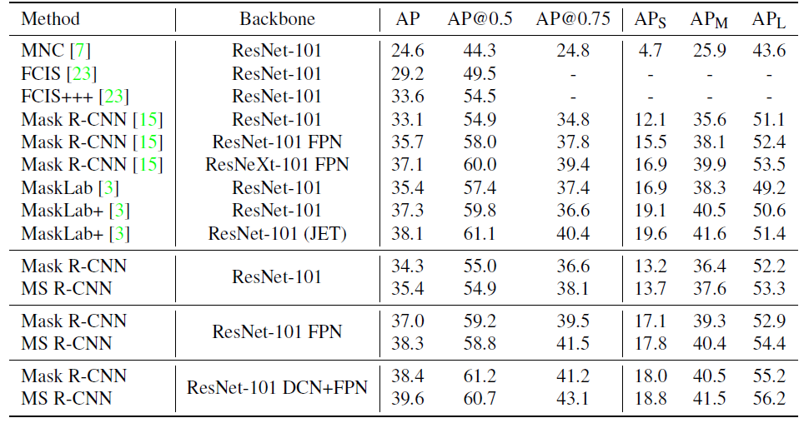
实验
作者所有实验都是在COCO数据集上进行的，对象类别为80个。对结果测试的指标是AP（平均精确率）。
作者借鉴了Mask R-CNN论文中的实验结果。
对比了MS R-CNN和Mask R-CNN以及MNC和FCIS的表现

Slide 11
Faster RCNN
Faster R-CNN是2015年提出的目标检测算法，是在Fast R-CNN的基础上设计了区域生成网络（region proposal network，即RPN网络），使得区域生成近乎零成本，有效地解决了Fast R-CNN中区域提出使用的Selective Search和EdgeBoxes等方法带来的计算量过大的问题。
我们提出了Mask Scoring R-CNN，第一个解决对实例分割打分的问题。我们探讨了一个提升实例分割模型性能的模型。通过考虑实例mask掩码的完整性，如果一个实例具有高分类分数但是mask却不足够好，那么实例掩码的分数将被扣分。
我们的MaskIoU head 是非常简单有效的。当我们使用mask score(from our MS R-CNN)而不是分类置信度，在coco上进行实验结果表明AP提升有1.5%左右，该实验效果在各种网络框架下都是一致的。
下游水面加一点 异常 然后检测 可用的方法有自己做一些不同的标记点。 最重要的是把应用背景说圆了

